Slide 1


11조 Fact Shield
중간발표
20224151 김봉민 20213673 최지우 20222228 오주연
2025-04-19 화 234 인공지능

Slide 2


1
목차
Table of Contents
1
프로젝트 개요
2
진행 현황
3
향후 계획
프로젝트 목적 및 목표
현재까지 완료한 작업 내역
9주 ~ 14주차의 주차별 세부 계획
4
변경 사항 요약
5
시연 계획
일정 or 기능 변경 사유 및 내용 설명
최종 결과물 형태
시연 영상 제작 방식 구체화

Slide 3
프로젝트 개요
Project Overview

Slide 4
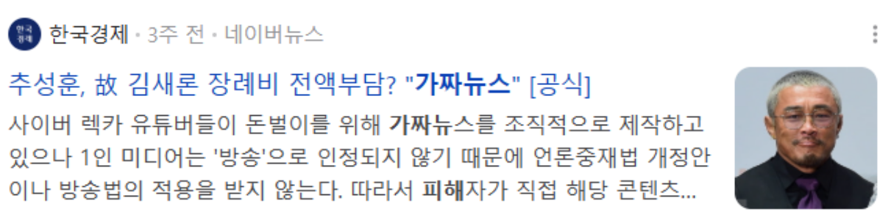
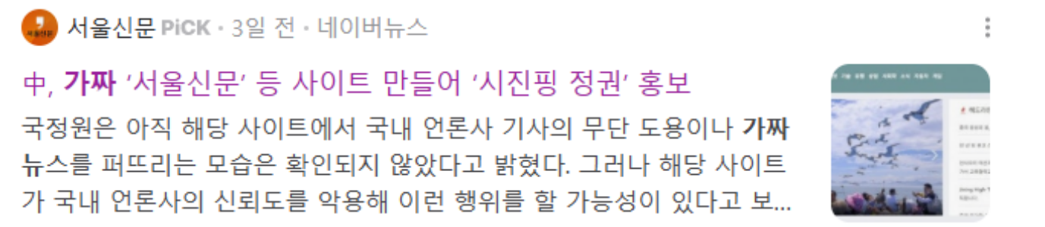
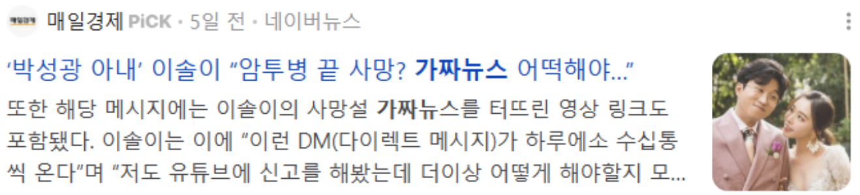
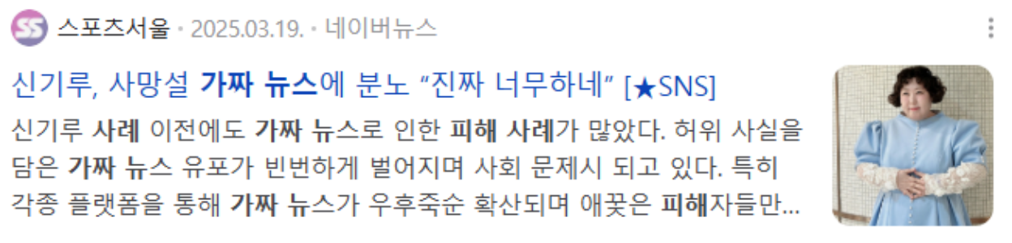
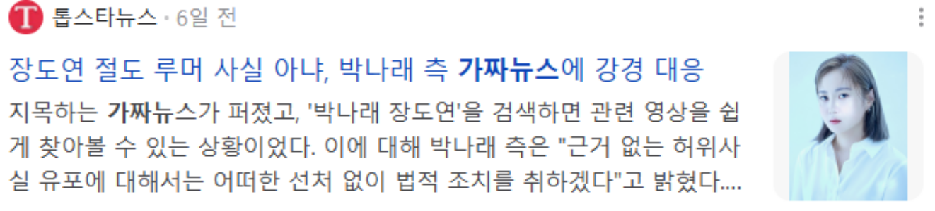
2
배경 요인
Background Factors
가짜뉴스 확산
온라인상에서 유명인의 사망과 관련한 루머, 조작된 썸네일 영상 등
허위 정보 유포가 급증하며 사회적 혼란을 초래하고 있음

Slide 5
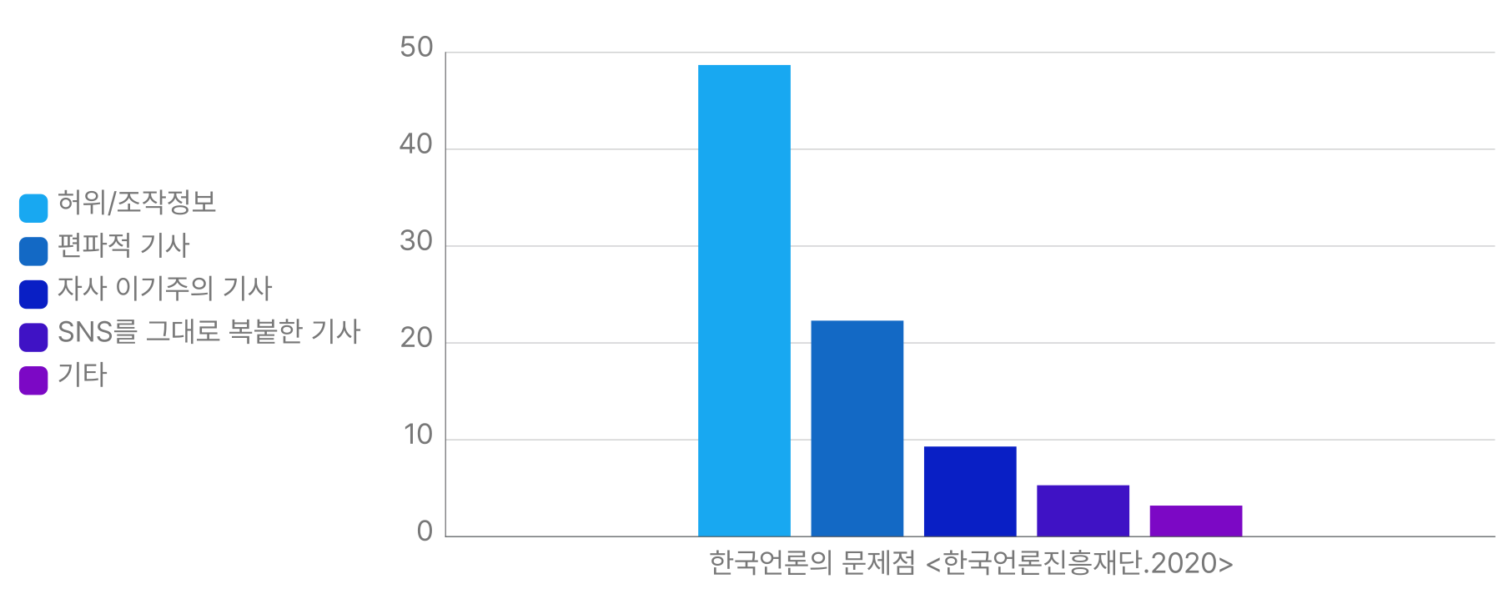
3
가짜 뉴스로 인한 언론의 신뢰도 저하
반복되는 허위 콘텐츠는 언론 및 플랫폼에 대한 대중의 신뢰를 약화시키고 있음

Slide 6
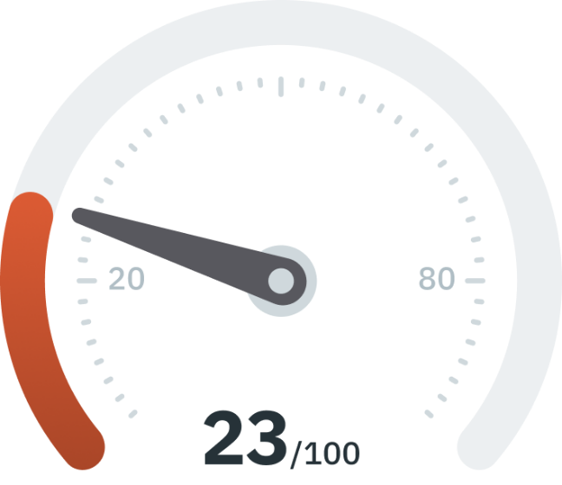

4
프로젝트의 목표
가짜 뉴스 탐지 AI Fact Shield를 통해 정보 신뢰성 확보 및 피해 최소화가 이 프로젝트의 목표임
Not a Fact!

Slide 7
진행 현황
Progress

Slide 8
현재까지 완료한 작업
활동 | 착수보고 | 5주차 | 6주차 | 7주차 | 중간보고
언어모델 조사
데이터 수집 및 정제
사전 학습 모델 검토
API 연동 설계
추진보고서 작성
시스템 설계도 작성
UI 디자인
산출물 |  |  | 모델 제안서 | 정제된 데이터셋 추진보고서 시스템 설계도 | Figma 디자인
Classification
by Name
최지우
오주연
김봉민

Slide 9







5
AI 언어모델 비교
Model Comparison
모델 | 문맥 이해 | 학습 속도 | 리소스 요구 | 난이도
KoBERT
KoELECTRA
KLUE-RoBERTa
KoBERT: 가볍고 학습 빠름, 실습 자료 풍부함
KoELECTRA: 빠르지만 세팅이 복잡함
KLUE-RoBERTa: 문맥 이해 뛰어나지만 무겁고 느림
1
2
Colab 기반 실습 환경, 빠른 반복 테스트 필요
GPU 자원이 제한적 (8~12GB 수준)
선택 모델 KoBERT
구현 난이도가 낮고, 학습속도 빠름
한국어 뉴스에 적합한 성능과 풍부한 예제 제공
시간 내 달성 가능성이 높음

Slide 10


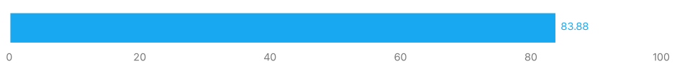

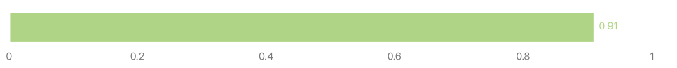


6
데이터 수집 및 정제
Data Collection
Data Refining
데이터 성능 지표 (Classification)
데이터 출처
AI Hub에서 제공한 낚시성 기사 탐지 데이터셋 사용
기사 제목과 본문의 불일치, 주제 일관성 부족 기사 포함
본문 주제 불일치 탐지
Accuracy
데이터 규모
733,427건
F1-Score
데이터 유형
신문기사 기반 텍스트
JSON (제목/본문 불일치)
데이터 수집 대신 검증된 AI HUB 데이터셋을 활용함으로써
정제 과정의 신뢰성과 효율성을 확보

Slide 11

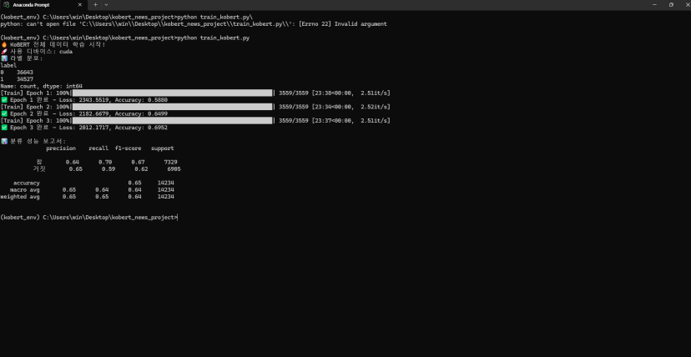

7
사전 학습 모델 검토
모델 구조
KoBERT 모델 + Linear
학습 세팅
Epoch: 3
손실함수: CrossEntropy + 클래스 가중치 적용
GPU 사용 (cuda)
Metric | 참 | 거짓
Precision | 0.64 | 0.65
Recall | 0.70 | 0.59
F1-score | 0.67 | 0.62
전체 정확도 65% 수준

Slide 12
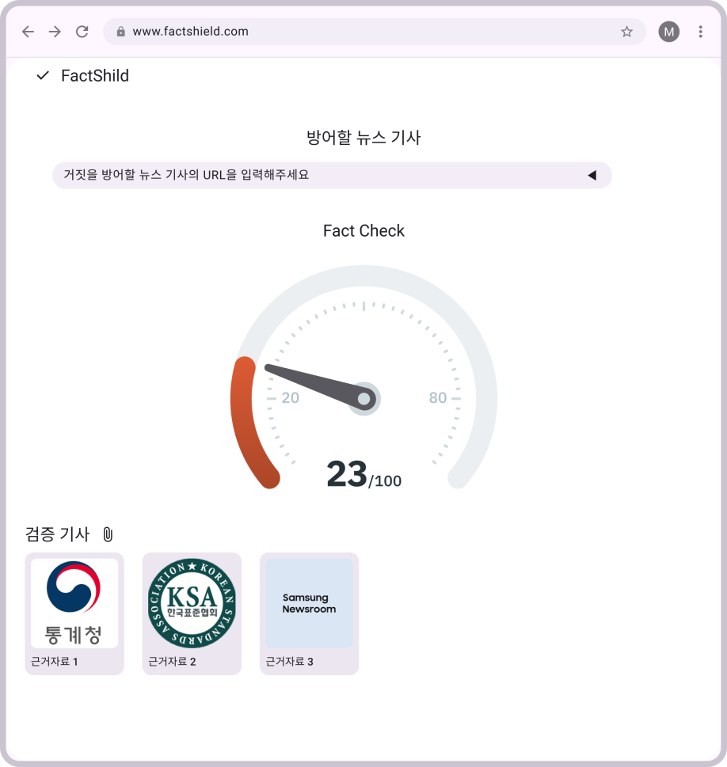
8
UI 디자인
User Interface Design
URL 입력 시 AI가 신뢰 점수를 분석해 시각화하고 근거 기사까지 함께 제공 하는 UI 구성
사용자 인터페이스는 React로 개발 예정

Slide 13
향후 계획
Future plans

Slide 14
향후 계획
Future plans
활동 | 중간보고 | 10주차 | 11주차 | 12주차 | 13주차 | 14주차 | 최종보고
모델 성능 비교 분석
모델 튜닝 및 AI 모델 학습
프론트엔드 개발
API 호출 구현
백엔드 개발
모델 테스트 및 검증
시스템 배포
문서화
산출물 |  |  | 프론트 코드 | API 명세서 | 백엔드 코드 학습된 모델 파일 |  | 서비스형 웹사이트 (URL) 데모 자료
Classification
by Name
최지우
오주연
김봉민

Slide 15
변경 사항
Changes

Slide 16



9
변경 사항 요약
DB 구축을 생략하고, 모델 결과 시각화 중심으로 개발 범위를 조정
변경 전
변경 후
개발 범위
입력, 결과, 저장 등이 포함된 웹 서비스 전반 구현
결과 시각화 중심의 UI 최소 구현
데이터베이스 구축
사용자 입력 및 결과 저장을 위한 DB 설계
DB 구축 생략
기술 스택
프론트 + 백엔드 + DB 연동
프론트(UI) + AI 모델 결과 출력
개발 방향성
웹 기반 완성형 서비스 지향
AI 판별 기능 중심의 간소화된 구현 지향

Slide 17
시연 계획
Demonstration

Slide 18




10
시연 계획
뉴스 URL 입력
AI 분석 결과 출력
근거 기사 확인

Slide 19
감사합니다

